Slide 1
OFICINA DE ATENCIÓN AL CIUDADANO INSTITUTO TECNOLÓGICO DEL PUTUMAYO
RESOLUCIONES Nros. 0316/2015 - 0070/2016
Secretaria Ejecutiva Oficina de Atención al Ciudadano
Barrio Luis Carlos Galán Área administrativa ITP
Teléfonos: 038/4296105-3138052807
Mocoa Putumayo

Slide 2
Rectoría
Especialista Marisol González Ossa
Rectora
Vicerrectoría Administrativa
Especialista Laura Cristina Benavides Prieto
Vicerrectora Administrativa
Oficina de Atención al Ciudadano
Responsable Martha Judith Pérez Villota
Secretaria Ejecutiva
Documento Elaborado por: Martha Judith Pérez Villota
Secretaria Ejecutiva Oficina de Atención al Ciudadano
Barrio Luis Carlos Galán Área administrativa ITP
Teléfonos: 038/4296105-3138052807
Mocoa Putumayo

Slide 3
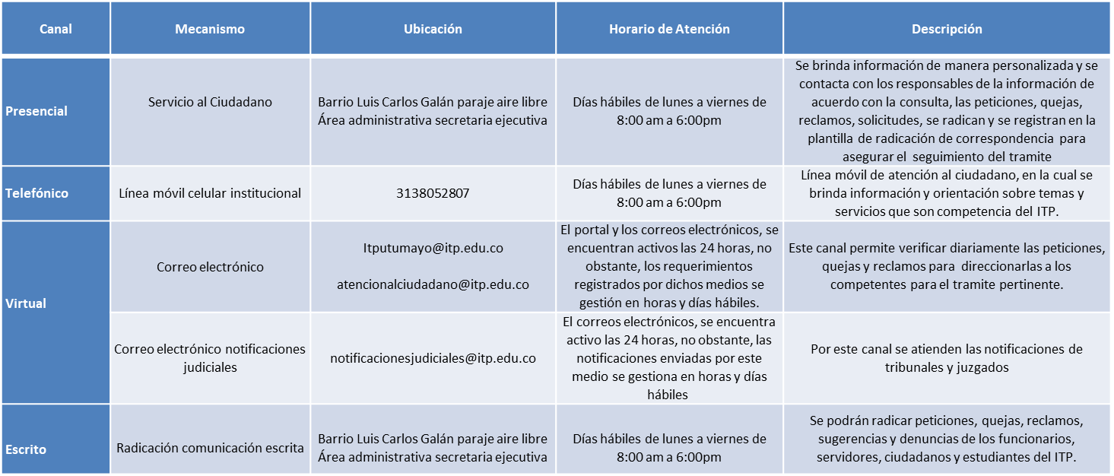
OFICINA DE ATENCION AL CIUDADANO CREADA MEDIANTE RESOLUCIÓN No.0070 DE FECHA 8 DE FEBRERO DE 2016
La oficina de atención al ciudadano del Instituto Tecnológico del Putumayo, es la dependencia encargada de suministrar información y orientar a los usuarios de los servicios, así como Recepcionar y direccionar al área correspondiente las peticiones, quejas, reclamos y sugerencias presentadas por la comunidad educativa y la ciudadanía en general, con el fin de atender y dar respuesta oportuna a las necesidad y peticiones de los usuarios.
CANALES DE ATENCIÓN
Los canales de atención que pone a disposición El Instituto Tecnológico del Putumayo a la ciudadanía, para el acceso a los trámites, servicios y/o información de la Entidad, para presta un servicio oportuno y dar respuesta adecuada al ciudadano son los siguientes:
Secretaria Ejecutiva Oficina de Atención al Ciudadano
Barrio Luis Carlos Galán Área administrativa ITP
Teléfonos: 038/4296105-3138052807
Mocoa Putumayo

Slide 4
INFORME MENSUAL DE PQRS MARZO DE 2018
A través de la oficina de atención al ciudadano en el mes de marzo de 2018 se recibieron un total de 129 requerimientos, garantizando el registro del 100% de las PQRS recibidas, oficina en la cual pueden acudir los usuarios internos y externos para presentar sus peticiones, quejas, reclamos, sugerencias y denuncias.

Slide 5
CANALES DE INTERACCIÓN
Los canales de interacción mas frecuente utilizado por la comunidad educativa y la ciudadanía en general son los mecanismos de servicio al ciudadano y la radicación de las comunicaciones escritas, donde se brinda la información de manera personalizada y se contacta con los responsables de la información de acuerdo con la consulta, peticiones, quejas, reclamos, sugerencia y denuncias, se radican y se registran en la plantilla de radicación de correspondencia para asegurar el seguimiento del tramite.
Secretaria Ejecutiva Oficina de Atención al Ciudadano
Barrio Luis Carlos Galán Área administrativa ITP
Teléfonos: 038/4296105-3138052807
Mocoa Putumayo

Slide 6
TIPOLOGÍA O MODALIDADES
Para interpretar y aplicar el tipo de solicitudes recibidas se tendrán en cuenta las siguientes definiciones: Peticiones; Quejas; Reclamos; Sugerencias y Denuncias, de acuerdo a la Resolución No.0070/2016.
Secretaria Ejecutiva Oficina de Atención al Ciudadano
Barrio Luis Carlos Galán Área administrativa ITP
Teléfonos: 038/4296105-3138052807
Mocoa Putumayo

Slide 7
Durante el mes de marzo de 2018 la tipología más representativa fueron las peticiones de interés particular con 76 solicitudes correspondiente al 64,96% el cual contempló diversos temas tales como: solicitudes de pasantes y/o practicantes, devolución de matricula, transferencia de dineros por concepto de matricula, homologaciones, reingresos, aplazamiento de semestre, pagos de matricula de maestría a los docentes de la Institución beneficiarios.
El 0,85% corresponde a una (1) queja. En cuanto a la metodología de enseñanza por parte del docente de las unidades de formación mecánica
de fluidos, costos y programación de obras.
El 44,44% de las solicitudes corresponde al criterio otros; en esta categoría se encuentra: la correspondencia externa e interna; invitaciones a eventos institucionales, cuentas de cobro, cartas de necesidad, facilidades pago para matricula, remisión de publicaciones MinTICS, cotizaciones de arbitraje, respuestas a requerimientos, remisión de informe del servicio de seguridad privada, informe socioeconómico transporte y alimentación estudiantil, diligenciamiento de formatos, prorrogas de contratos, permiso.

Slide 8
OPORTUNIDAD DE LA RESPUESTA A LAS PQRSD
En el mes de marzo de 2018, se dio respuesta oportuna a las 129 PQRSD, radicadas en la oficina de atención al ciudadano las cuales se direccionaron a las dependencias competentes para el tramite de respuesta.
ACTIVIDADES REALIZADAS POR LA OFICINA DE ATENCIÓN AL CIUDADANO MARZO DE 2018.
Se radicaros y direccionaron 129 PQRSD, registradas en la Oficina de Atención al ciudadano.
Atención diaria mediante el mecanismo de servicio al ciudadano brindando información de manera personalizada y se contacta con los responsables de la información de acuerdo con la consulta, en el horario de atención establecido mediante Resolución No. 0070 articulo 13, de 8:00am a 12:00m y de 2:00pm a 6:00pm.
Se registraron 73 Resoluciones con corte a 23 de marzo de 2018, de las cuales de elaboraron 38 en la dependencia y 38 por otras dependencias .
Se reviso y se respondió mediante el mecanismo de correo electrónico itputumayo@itp.edu.co las solicitudes tendientes a la información de la oferta académica del Instituto Tecnológico del Putumayo, los cuales se gestionan en horas y días hábiles.
Atención diaria a las llamada telefónicas y transferencias a las dependencias correspondientes.
Se registraron 56 oficios con corte a 23 de marzo de 2018, de los cuales de elaboraron 2 oficios, los 54 restantes fueron proyectados por otras dependencias de la institución.
Atención diaria mediante el mecanismo de telefonía móvil celular institucional en la cual se brinda información sobre temas y servicios que son competencia del ITP.
Remisión de la Resolución No. 0139 del 01 de marzo de 2018, por la cual se declaran electos los Representantes de los docentes ante el Consejo Directivo y Consejo Académico del Instituto Tecnológico del Putumayo, para su publicación en pagina web institucional.
Secretaria Ejecutiva Oficina de Atención al Ciudadano
Barrio Luis Carlos Galán Área administrativa ITP
Teléfonos: 038/4296105-3138052807
Mocoa Putumayo

Slide 9
ACTIVIDADES REALIZADAS POR LA OFICINA DE ATENCIÓN AL CIUDADANO
MARZO DE 2018.
Remisión de la Resolución No. 0295 del 30 de marzo de 2018, convocatoria a elección del Representante de Ex-rectores ante el Consejo Directivo del Instituto Tecnológico del Putumayo, para la publicación en pagina web institucional 31 de marzo de 2018.
Notificación y entrega personal de la citaciones de los jurados de votación que actuaron en los comicios electorales de Congreso 2018, que se llevaron a cabo el 11 de marzo.
Se tramitaron cinco (5) acuerdo expedidos por el Consejo Directivo del Instituto Tecnológico del Putumayo así:
001 | 09-marzo-18 | "Por medio del cual modifica el Artículo Primero del Acuerdo de Consejo Directivo N° 03 de 2015, por el cual se faculta a Ia Rectora del Instituto Tecnológico del Putumayo para aceptar y recibir donaciones"
002 | 09-marzo-18 | "Por el cual se adopta la Política Institucional de Educación Superior inclusiva del Instituto Tecnológico del Putumayo"
003 | 09-marzo-18 | "Por medio del cual se modifican los Artículos 2, 11, 26, 82, 100, 110, 120, 138, 145, 148 y 159 del Estatuto Estudiantil del Instituto Tecnológico del Putumayo"
004 | 09-marzo-18 | Por el cual se aprueba unas modificaciones al Acuerdo 07 de 2012 - Plan de Desarrollo Institucional 2012 - 2022, "Educación Superior con calidad para la competitividad y la construcción de región" del Instituto Tecnológico del Putumayo".
005 | 09-marzo-18 | "Por media del cual se establece el cronograma de sesiones ordinarias para el Consejo Directivo del Instituto Tecnológico del Putumayo en la vigencia 2018"

Slide 10
GRACIAS

